Slide 1
MEMORIA INTERNA
Elemento básico
Celda de memoria
Dos estados estables o semi estables
Representan el “1” y el “0”
Propiedades
Puede escribirse al menos una vez para fijar el estado
Puede leerse para detectar el estado

Slide 2
Control
Control
Entrada
de dato
Salida
de dato
Selección
Selección
CELDA
CELDA
Escritura
Lectura
Todos los tipos de memoria son de acceso aleatorio
Lógica de direccionamiento interno cableado

Slide 3
NO VOLÁTIL
TIPO DE MEMORIA
VOLÁTIL
ROM (Read Only Memory)
PROM (Programmable ROM)
NO VOLÁTIL
EPROM (Erasable PROM)
EEPROM (Eectrically Erasable PROM)
FLASH (derivada de la EEPROM)

Slide 4
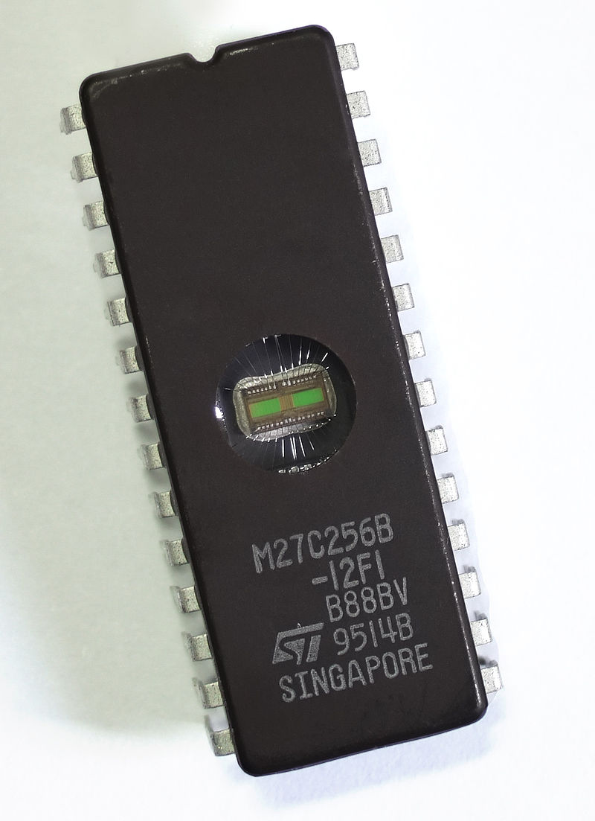
ROM : Se programa con máscara (Fotolitografía)
PROM: Se programa eléctricamente (fusibles)
Transistores de puerta flotante
Sin carga = “1”. Se programan los “0”
Se programa
eléctricamente
EPROM:
Se borra con luz U.V 2537 Å
Se programa y se borra
eléctricamente por bytes
EEPROM:
Se programa y se borra
eléctricamente por bloques
FLASH:
Memoria EPROM

Slide 5
SRAM (Ram estática: Static Random Acces Memory )
VOLÁTIL
DRAM (Ram dinámica: Dynamic RAM) – Necesitan refresco
SDRAM (Dynamic RAM sincrónica)
DRAM
DDR (200 – 400 MHz)
DDR2 (533 – 800 MHz)
RDRAM RAMBUS(1,6 GB/s)
DDR-SDRAM
(Double Data Rate SDRAM)
DDR3 (800 – 1600 MHz)
DDR4 (2133 – 2667 MHz)
DDR5 (3,2 – 6,4 GB/s)
GDDR SDRAM( GDDR6 16 GB/s)
Graphics Double Data Rate
Synchronous Dynamic RAM
GPU(graphics
processing unit)

Slide 6
RD - nWR
CELDA
Dato 7
RD - nWR
Dirección
dato
Dirección
CELDA
Dato 6
CELDA
CELDA
Dato 1
CELDA
Dato 0

Slide 7
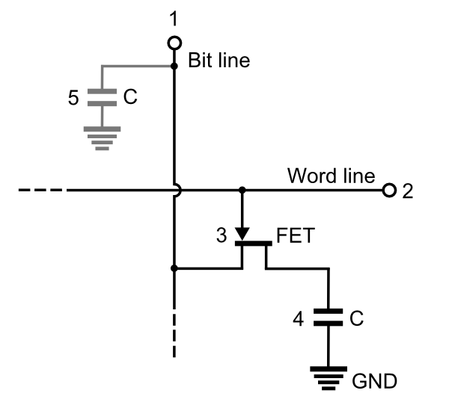
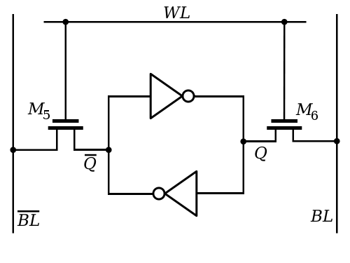
CELDA DE MEMORIA SRAM
CELDA DE MEMORIA DRAM

Slide 8
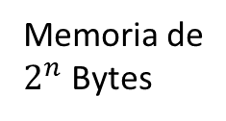

0
RD-nWR
C7
C6
C1
C0
1
DECODIFICADOR
C7
C6
C1
C0
A0
A1
Memoria de
$2^{n}$ Bytes
An-2
An-1
m-2
C7
C6
C1
C0
m-1
C7
C6
C1
C0
$$m=2^{n}$$
D7
D6
D1
D0

Slide 9
LÓGICA DEL CHIP
DRAM de 16 Mbits organizada
Como 4Mbit x 4

Slide 10

$$2^{20}=1MByte=1.048.576 Bytes$$

Slide 11

DRAM de 16 Mbits organizada
Como 4Mbit x 4
11 columnas y 11 filas = 22 líneas de direcciones
4 bits = nibble
$$2^{22}=4.194.304=4MNibble$$

Slide 12
D7-D6-D5-D4
D3-D2-D1-D0
Byte

Slide 13

Memoria de 1 Mbyte = $2^{20}=1.048.576$

Slide 14
SDRAM (8MBytes)

Slide 15
Ráfaga de lectura: ráfaga de 4 bytes. Latencia 2

Slide 16
Corrección / Detección de errores

Slide 17
Durante la escritura f genera código de K bits a partir de M bits de datos
En memoria se almacenan M + K bits
Durante la lectura se vuelve a calcular el código K y se lo compara con el almacenado
- No se detecta error: el dato es enviado
- Se detecta error y es posible corregirlo : el dato corregido y es enviado
- Se detecta error y es no posible corregirlo : Se genera una interrupción
- UN CÓDIGO SE CARACTERIZA POR EL NÚMERO DE BITS DE ERROR QUE PUEDE DETECTAR Y CORREGIR

Slide 18
CÓDIGO DE HAMMING
A
B
M=4
B
Se encuentra discrepancia
en A y C
A
1
1
1
0
1
1
1
0
0
0
0
A
B
A
B
C
C
1
1
1
0
1
0
1
1
0
0
0
1
0
Paridad par
0
Solo un compartimiento se
encuentra en A y C, no en B
C
C

Slide 19




Corrección de 1 bit en un Byte
La comparación de los K se hace con la función OR EXCLUSIVA $⨁$
El resultado de la comparación se llama SINDROME
Si hay coincidencia el bit de síndrome es “0”, si no la hay es “1”
El síndrome tiene K bits y su rango de valores es $de 0 a 2^{K}−1$
El valor 0 indica que no hay error
Si hay error, hay $2^{K}−1$ valores para indicar cual es el bit erróneo
$$2^{K}−1≥M+K$$
Si los datos son Bytes, $M=8$
Para $K=3; 2^{3}−1<8+$3
Para $K=4; 2^{4}−1>8+$4

Slide 20
Para 8 bits generamos un síndrome con las siguientes características
1) Si el síndrome es 0, no hay error
2) Si el síndrome tiene un solo bit en “1”, hay error en uno de los bits de comprobación.
No se requiere corrección
3) Si el síndrome tiene mas de un bit en “1”, entonces el valor numérico del síndrome
indica el bit a corregir. Se debe invertir el bit para corregirlo.

Slide 21
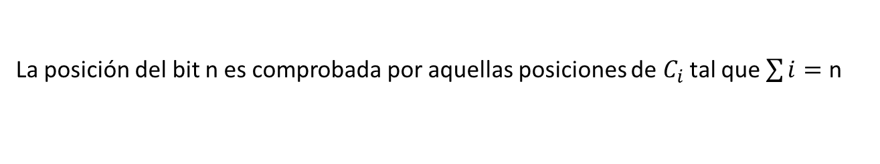
Los bits de comprobación se les asigna las posiciones que son potencia de 2
La posición del bit n es comprobada por aquellas posiciones de $C_{i}$ tal que $\sum{i=}$ n
Por ejemplo, la posición 5 es comprobada por las posiciones 1 y 4. 4+1=5

Slide 22
Ejemplo:
M = 00111001
Error en el bit 3 que pasa de 0 a 1
M = 00111101
0

Slide 23
Haciendo la comparación (hallando el síndrome)
El resultado es 0110 = 6
Es decir que el bit en la posición 6, el D3, tiene el error y debe ser complementado

